Slide 1
K.I.T.T.E.N.
(Kinetic Test Environment)

Slide 2
Feladat: Gyorsulásmérő szenzorok pozicionálása
Manuális pozicionálás
Gépi pozicionálás
Időigényes (mérés leállítás, újra pozicionálás)
Jelenlétet igényel
Nem időzíthető
Pontos reprodukálás nehéz
Forgatás a mérési kódba integrálható
Távolról vezérelhető
Pontos időzítés
Pontosan reprodukálható mérési szekvencia

Slide 3
Alapvető követelmények
Hozzáférés a mért szenzorhoz
Vezérelhető számítógépről vagy kezelőpanelről
Laborbiztonságnak megfelel

Slide 4
SW
HW
MCU
PC vezérlés
OLED
Külön panelen
Numpad
Külön panelen
Gombok
Külön panelen
EEPROM
Külön panelen
Állapotgép
Referenciaszenzor
Kapható hardwer
SPI sniffer
Alaplapon
Trigger interface
Alaplapon
Motorvezérlés
Kapható hardwer
Enkóderek
Motorra rögzíthető

Slide 5
Állapotgép
Select Memory
MEM
Settings
REMOTE
Remote
FixAx
TrackedAx
Angle of tracked ax
Beállítások betöltése, 9 memória hely van
Vezérlés PC-ről
OK
REMOTE
SET
Free moove
Free moove
Mozgás vége
Moove
Free moove
Beállítások által leírt pozíció felvétele
Szabad mozgatása a tengelyeknek

Slide 6
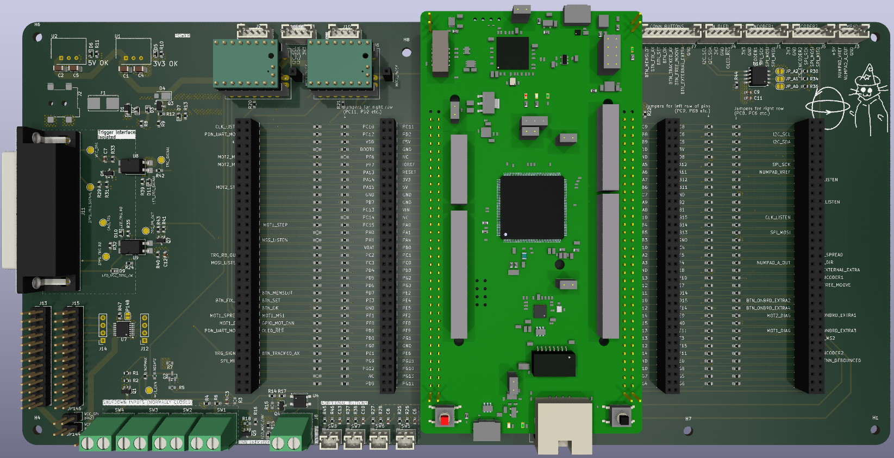
Alaplap
Notes:
„Hackability”
Minden gpio kivezetve, sok tesztpont, invertálható leállítójel, előlkészített hely további gomboknak

Slide 7
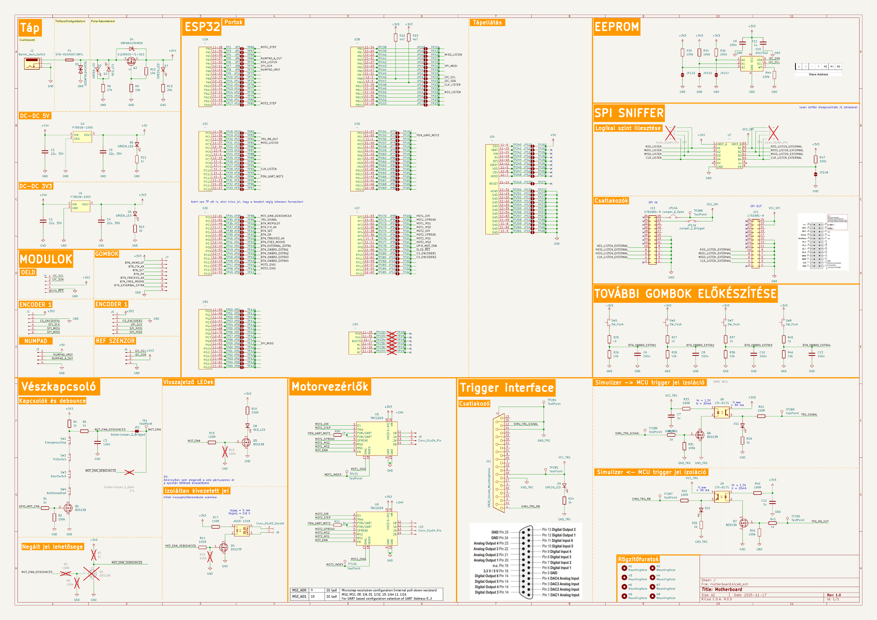

Slide 8
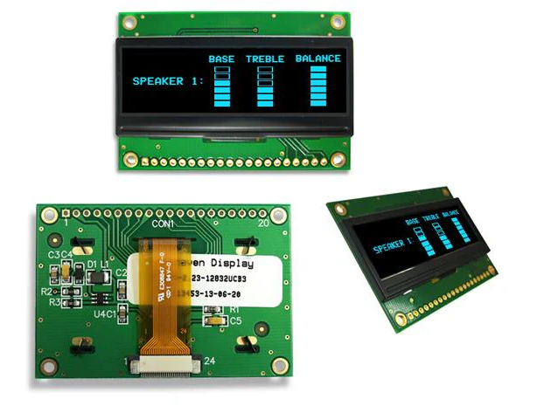
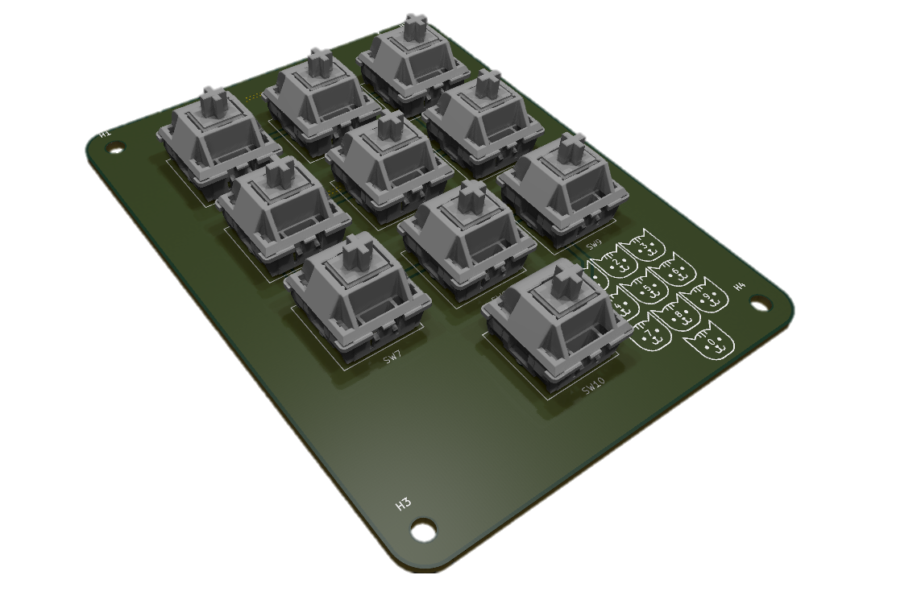
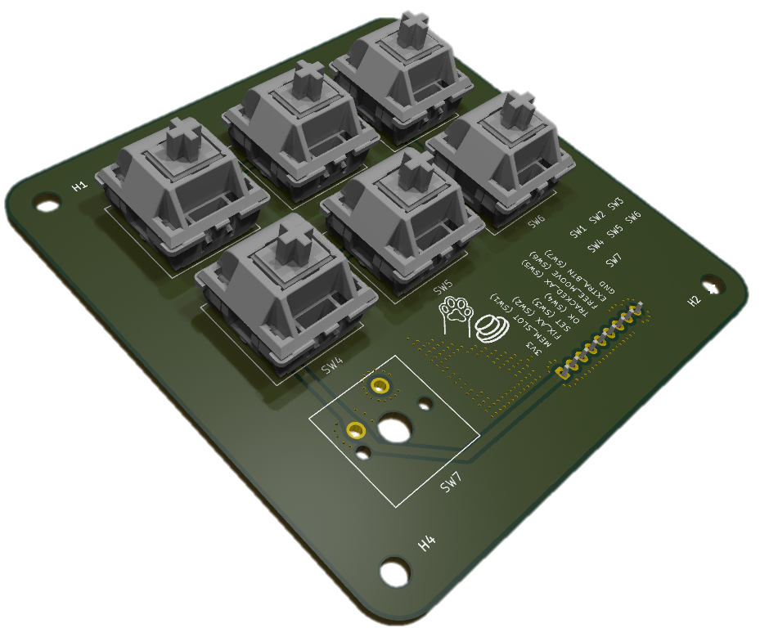
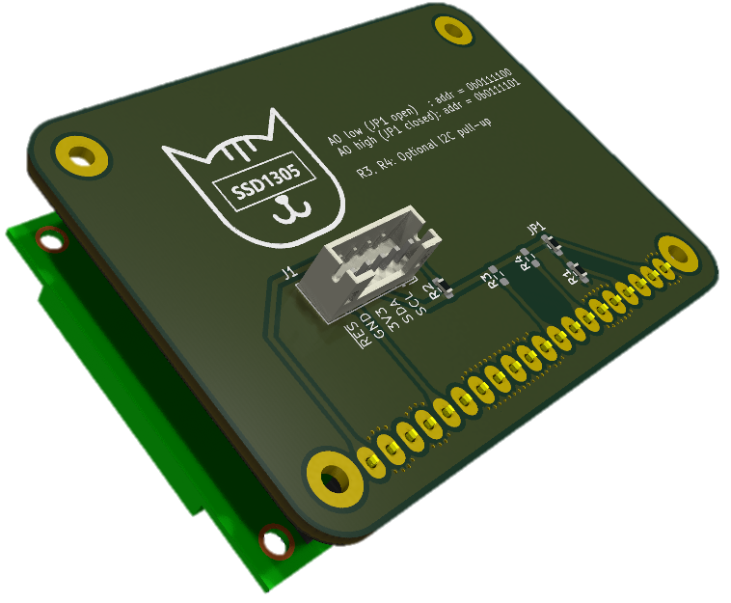
Kezelőfelület
Kijelző
Numpad
Gombok
Analóg Szűrt jel
Referencia visszamérve
HW debounce

Slide 9
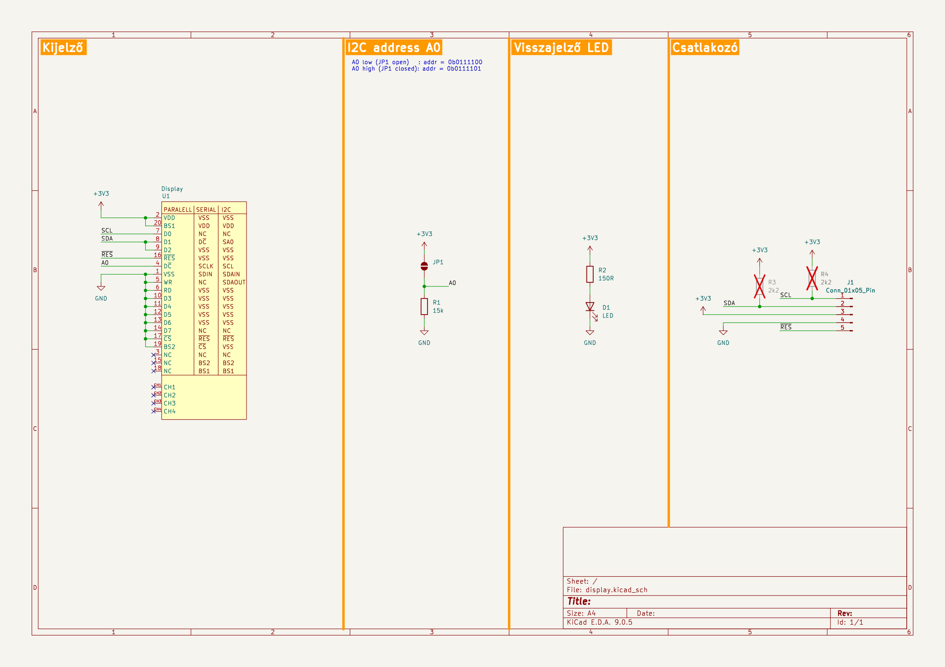

Slide 10
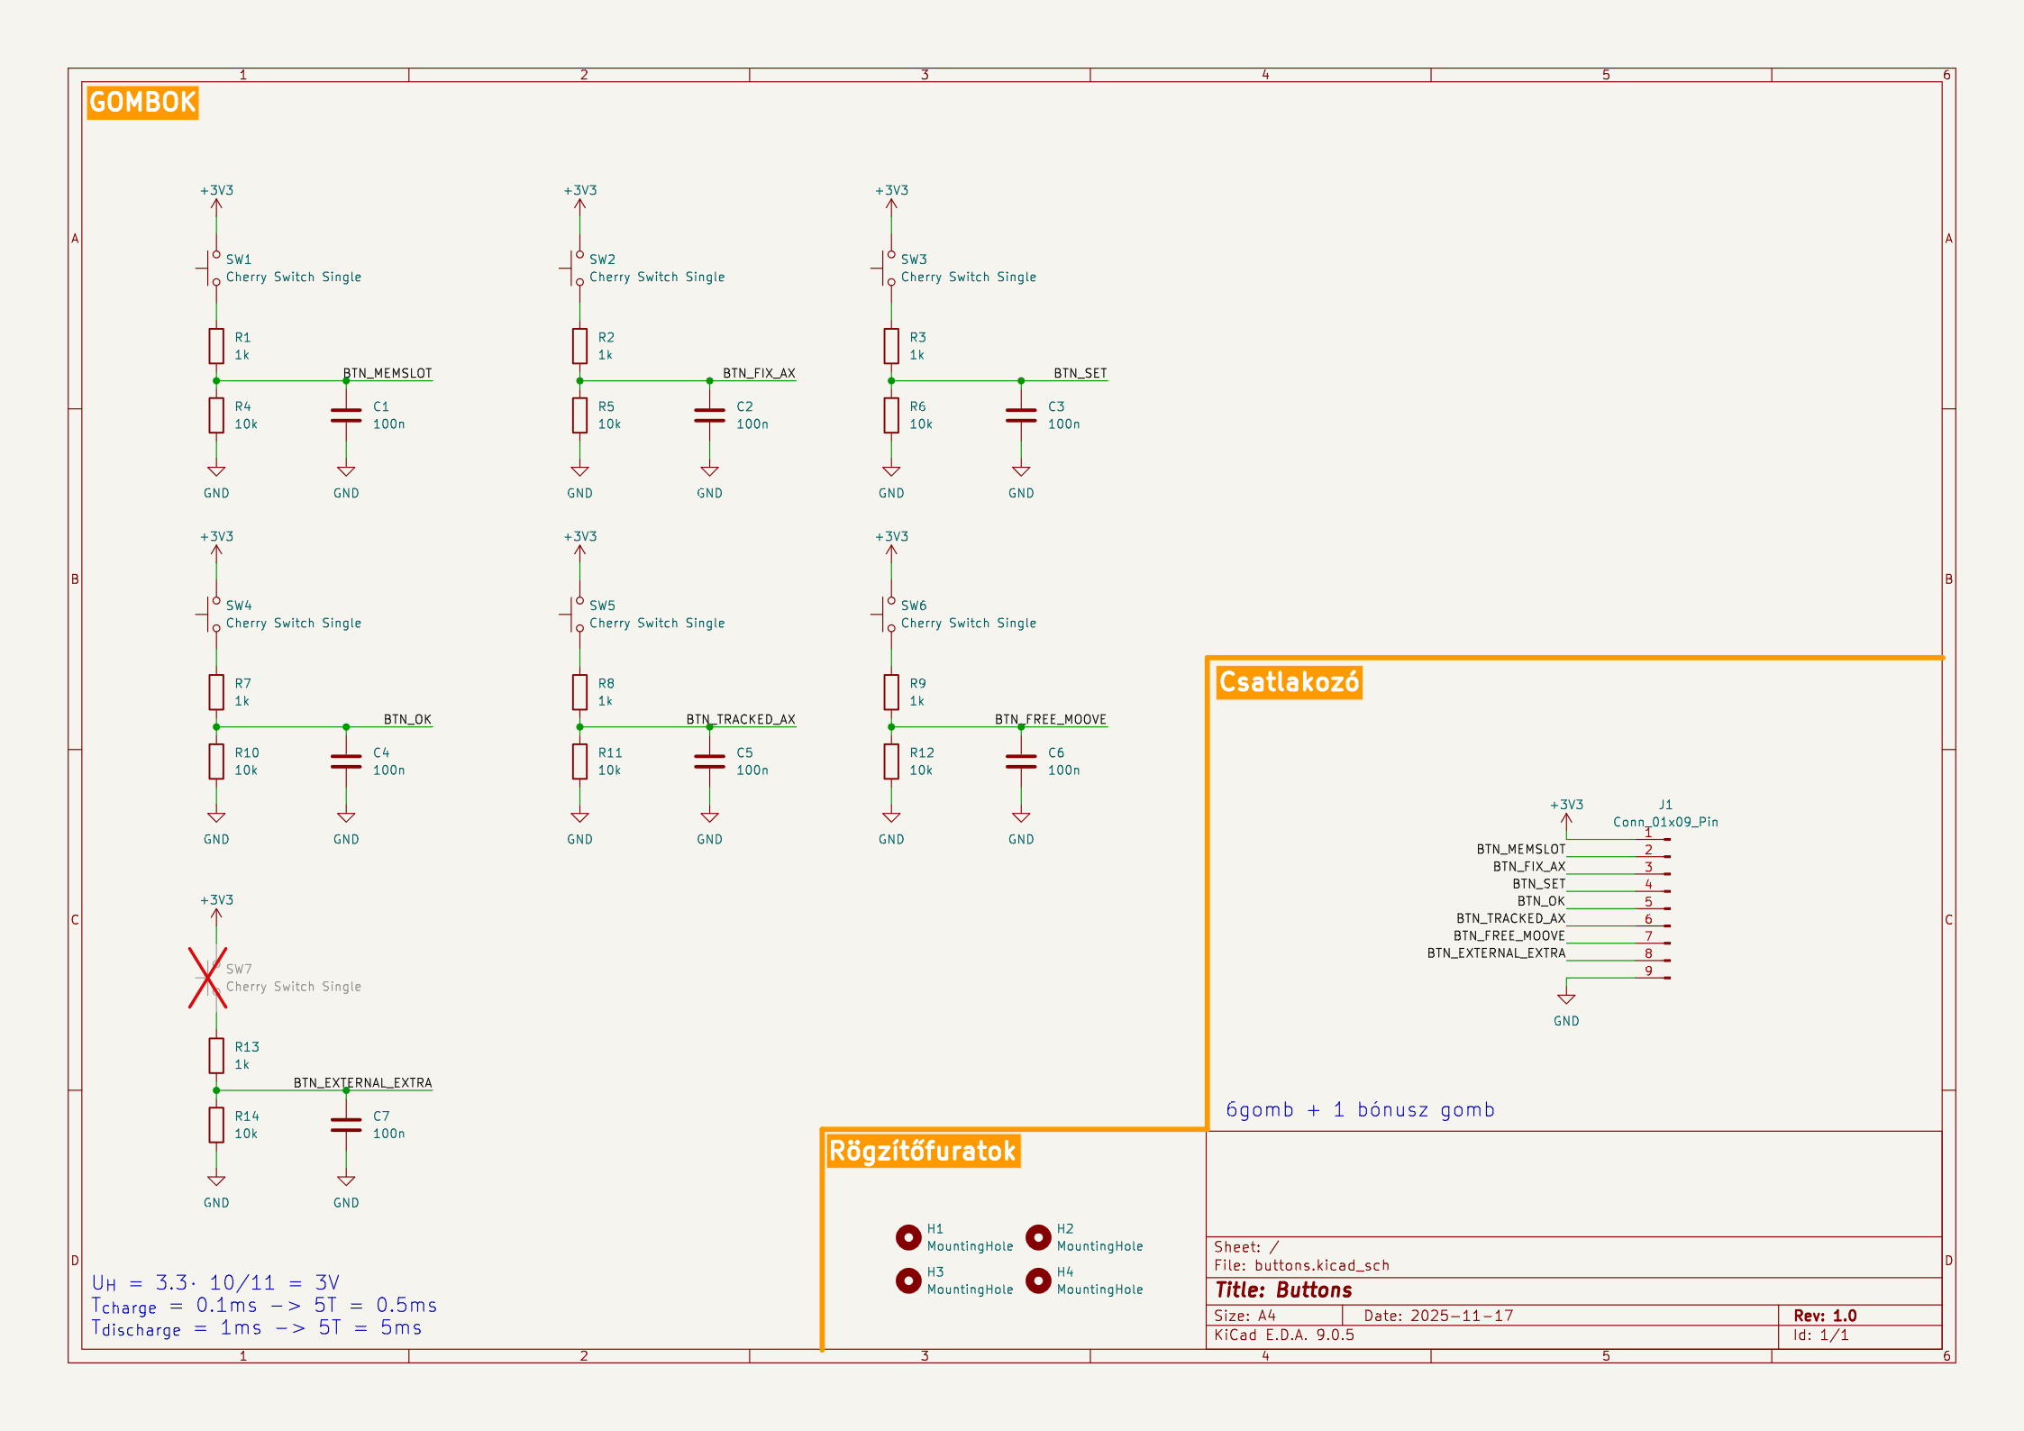

Slide 11
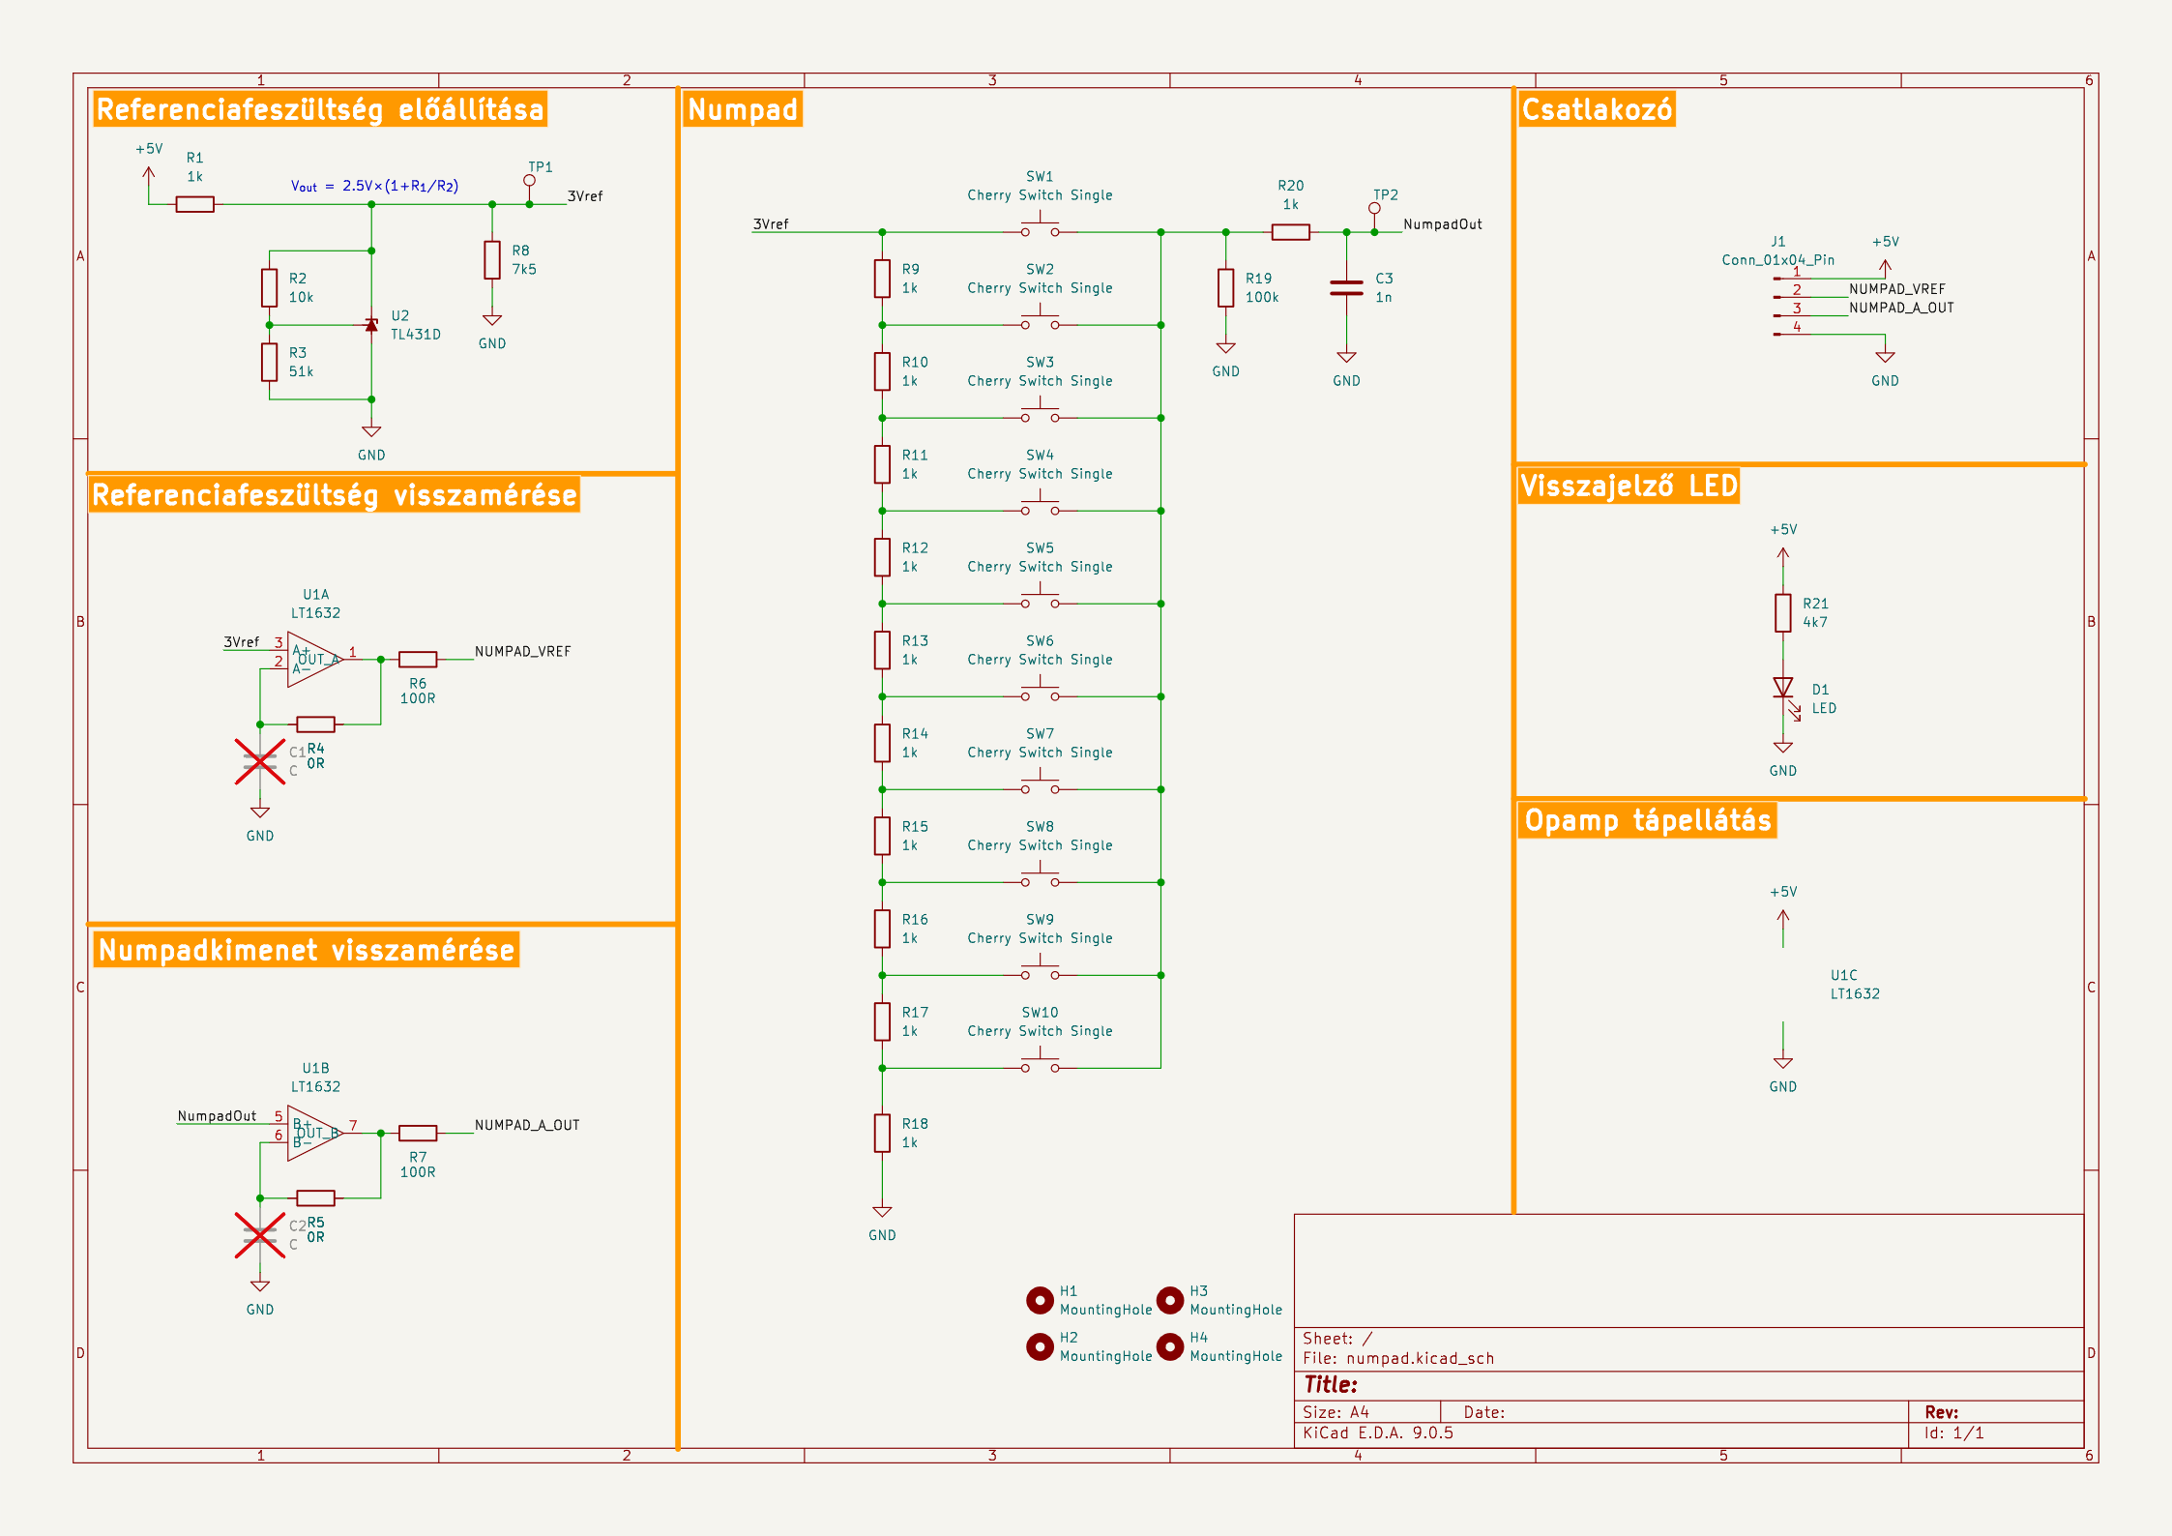

Slide 12
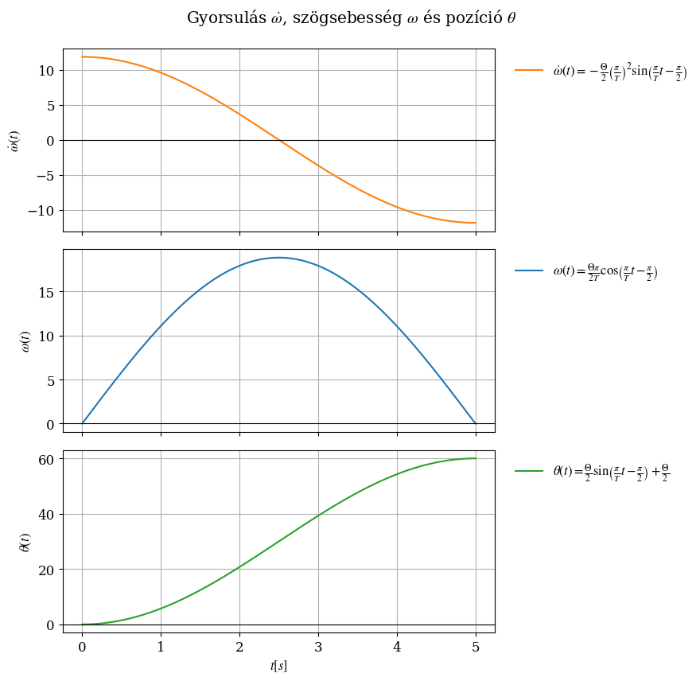
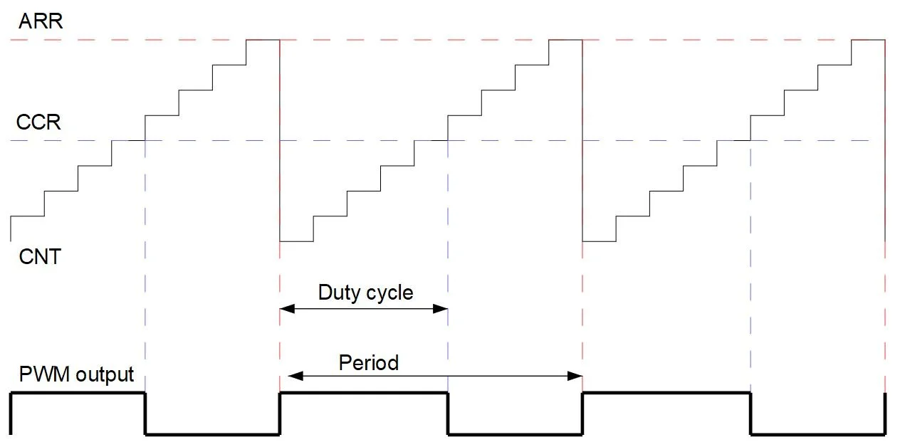
Motorvezérlés
CPU
Periféria
(timer)
Memória
DMA
BUSZ
Notes:
Null-omga nyomaték + 0 lengési lehetőség: léptetőmotr -> nyílt hatáslánc.
Ne legyen végtelen nyomaték és ezért rángatás/lépéstévesztés -> deriválható fgv: trigonometrikus. Jelenleg nincs implementáva, de könnyedén lehetne Nyomatékmax (= gyorsulásmax * tehetetlenség) alapján T és omega maxot számolni.
theta(t) inverz fgv-e a t(theta), ami t(k*alpha) -> k adik lépés t-je megkapható
Aszinkron, hogy a két motor egyszerre is mozgatható legyen-> PWM + DMA
CCR fix->kb a minimális step impulzus hossz, ARR értékeket számolunk, ezeket lapátolja a DMA a timerbe. Ha végez azt jelzi egy flag

Slide 13
Hátralévő feladatok
NYÁK-ok beültetése, eszköz élesztése
Mechanizmus megtervezése és kivitelezése
Notes:
Dolgozatok beadása: 2025.12.12. 12h,

Slide 14


Köszönöm a figyelmet!

